Slide 1
BÁO CÁO NHÓM 3
Thành viên:
Hồ Long Doan
Trần Đức Hoàng
Nguyễn Việt Thanh

Slide 2
Giới thiệu: - Ngày này trong nhịp sống hối hả của con người thì việc dành thời gian để ra ngoài để mua sắm trở nên là 1 điều quá xa xỉ.. Những lo lắng về giao thông không an toàn và hạn chế trong việc mua hàng truyền thống có thể tránh được trong khi mua sắm trực tuyến. Với mua sắm trực tuyến(online), bạn cũng không cần phải lo lắng về điều kiện thời tiết. Người tiêu dùng và các khách hàng là những tổ chức, công ty,… đang dần chuyển sang mua sắm trực tuyến nhiều hơn nhằm tiết kiệm thời gian.

Slide 3
Chính vì thế việc mua sắm online càng trở nên quan trọng và cần thiết,chỉ cần 1 cú click chuột thì họ có thể có được sản phẩm mà mình mong muốn.Việc mua sắm online có nhiều ưu điểm là có thể sở hữu mọi thứ thông qua các cú click chuột chứ không cần phải đến tận nơi để mua hàng. Sau khi vào website bán hàng, chọn sản phẩm, chỉ cần đặt hàng (order) người bán sẽ mang sản phẩm đến tận nhà bạn. Mua sắm online cho phép mua hàng bất cứ khi nào bạn muốn. Các cửa hàng trên mạng không bao giờ đóng cửa, có thể mua sắm 24/24 giờ và 7 ngày trong tuần. Mua sắm ở các chợ, trung tâm thương mại hay cửa hàng rất khó để bạn có thể so sánh đặc điểm và giá của sản phẩm với nhau. Khi mua hàng online, bạn dễ dàng so sánh và đưa ra lựa chọn sản phẩm phù hợp nhất. Đôi khi bạn gặp phải những người bán hàng khó tính tại một số địa điểm bán hàng. Mua sắm online thì khách hàng chẳng phải để ý đến chuyện ấy nữa.

Slide 4
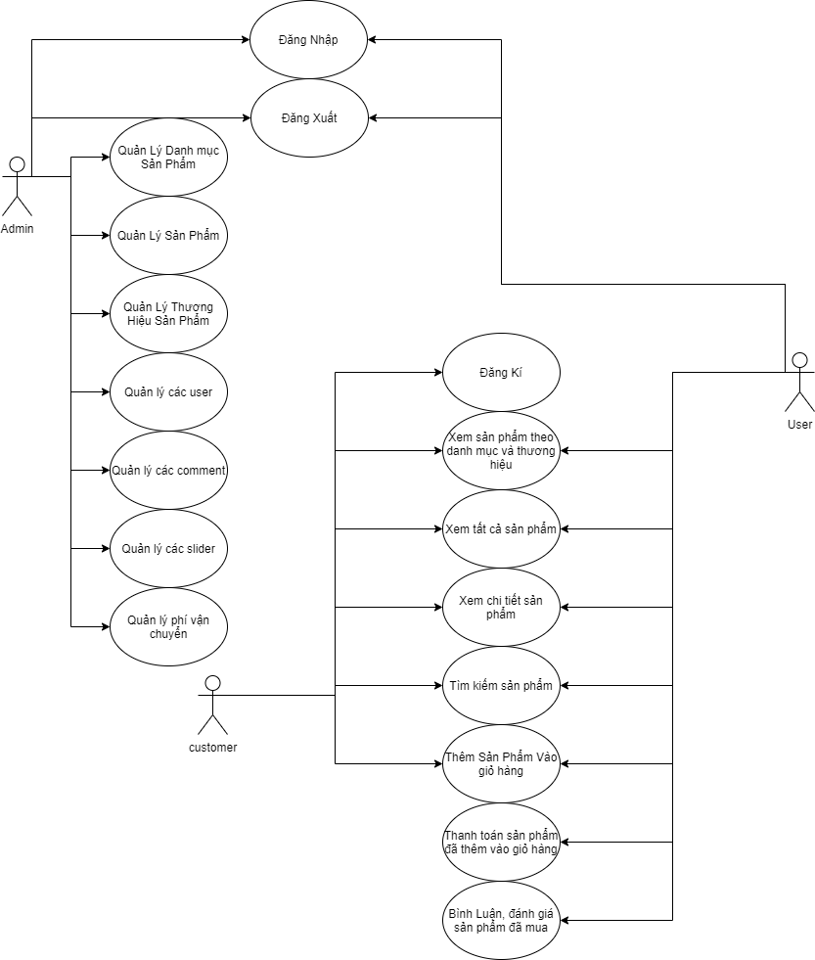
Sơ Đồ Use Case Website shopbanhangdientu:

Slide 5
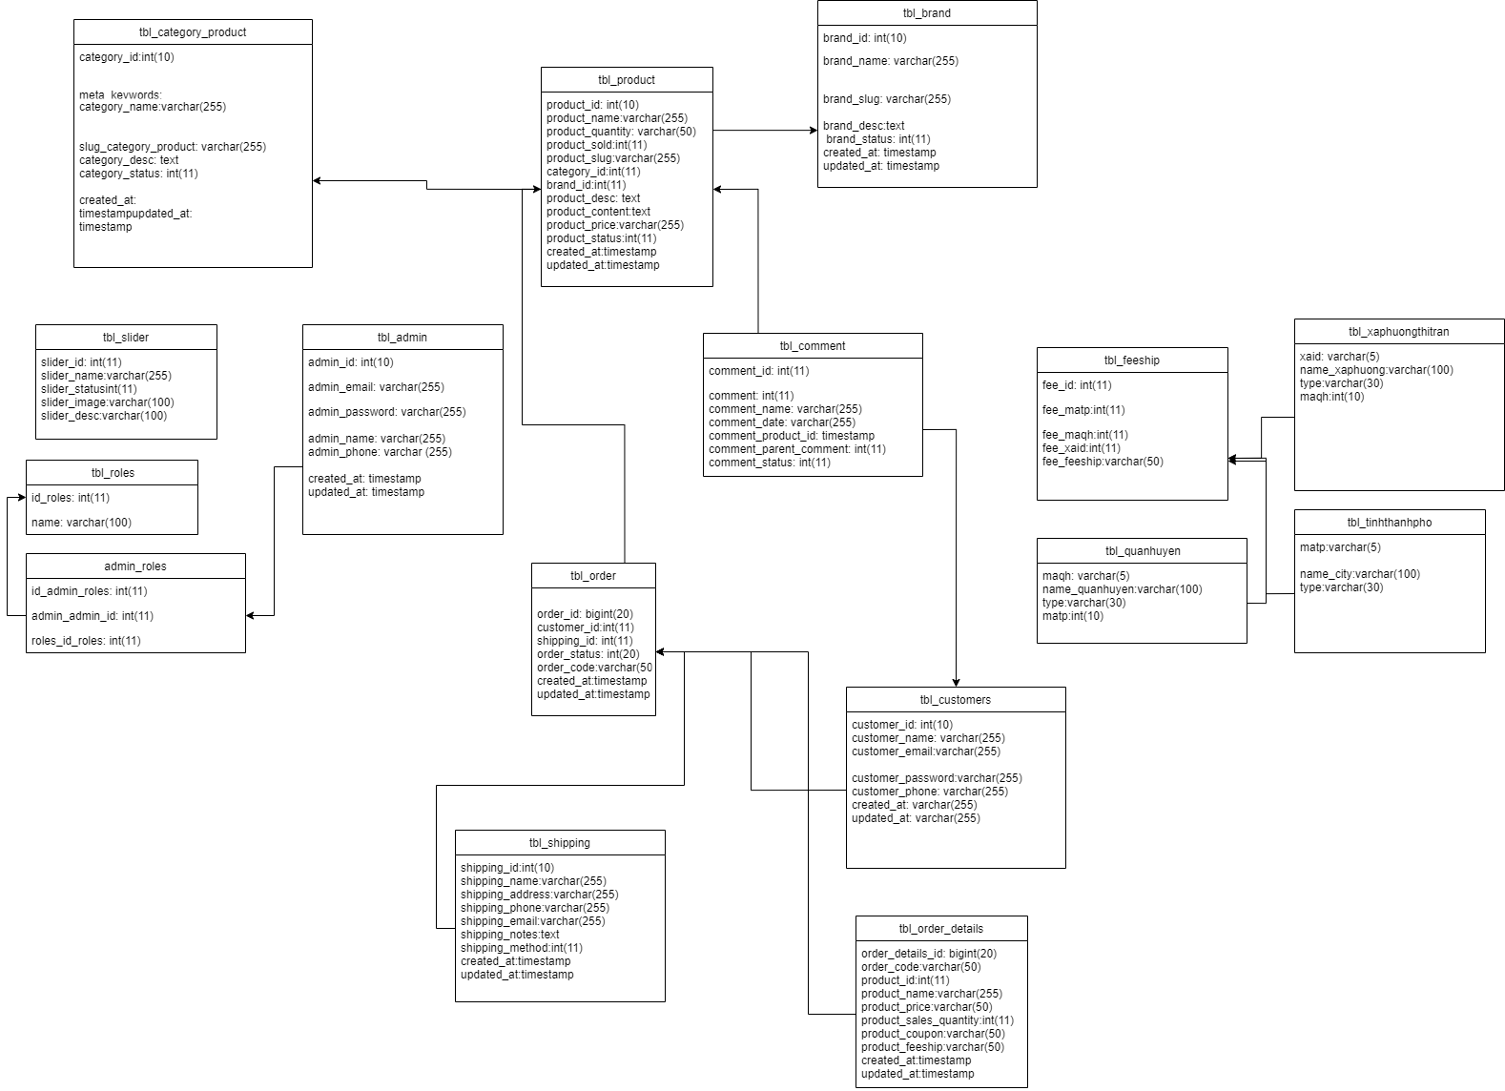
Mô tả CSDL:

Slide 6
Chức Năng Người Dùng: - Người dung chưa đăng kí + Đăng ký + Xem tất cả sản phẩm + Xem từng danh mục sản phẩm + Xem từng thương hiệu sản phẩm + Xem chi tiết sản phẩm + Thêm vào giỏ hang + Cập nhập giỏ hang + Xóa sản phẩm trong giỏ hàng + Xóa tất cả sản phẩm trong giỏ hang + Tìm kiếm sản phẩm

Slide 7
Chức Năng Người Dùng: - Người dung đã đăng kí + Tất cả chức năng mà người dung chưa đăng kí + Đăng nhập + Đăng xuất + Đặt hàng + Bình luận và đánh giá sản phẩm

Slide 8
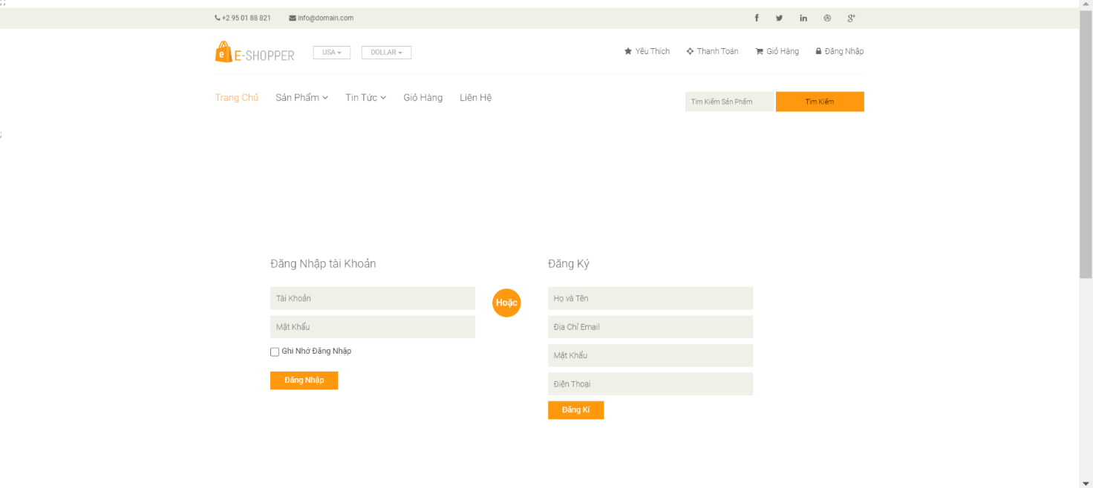
Đăng ký: - người dùng có thể thực hiện tất cả chức năng của trang web

Slide 9
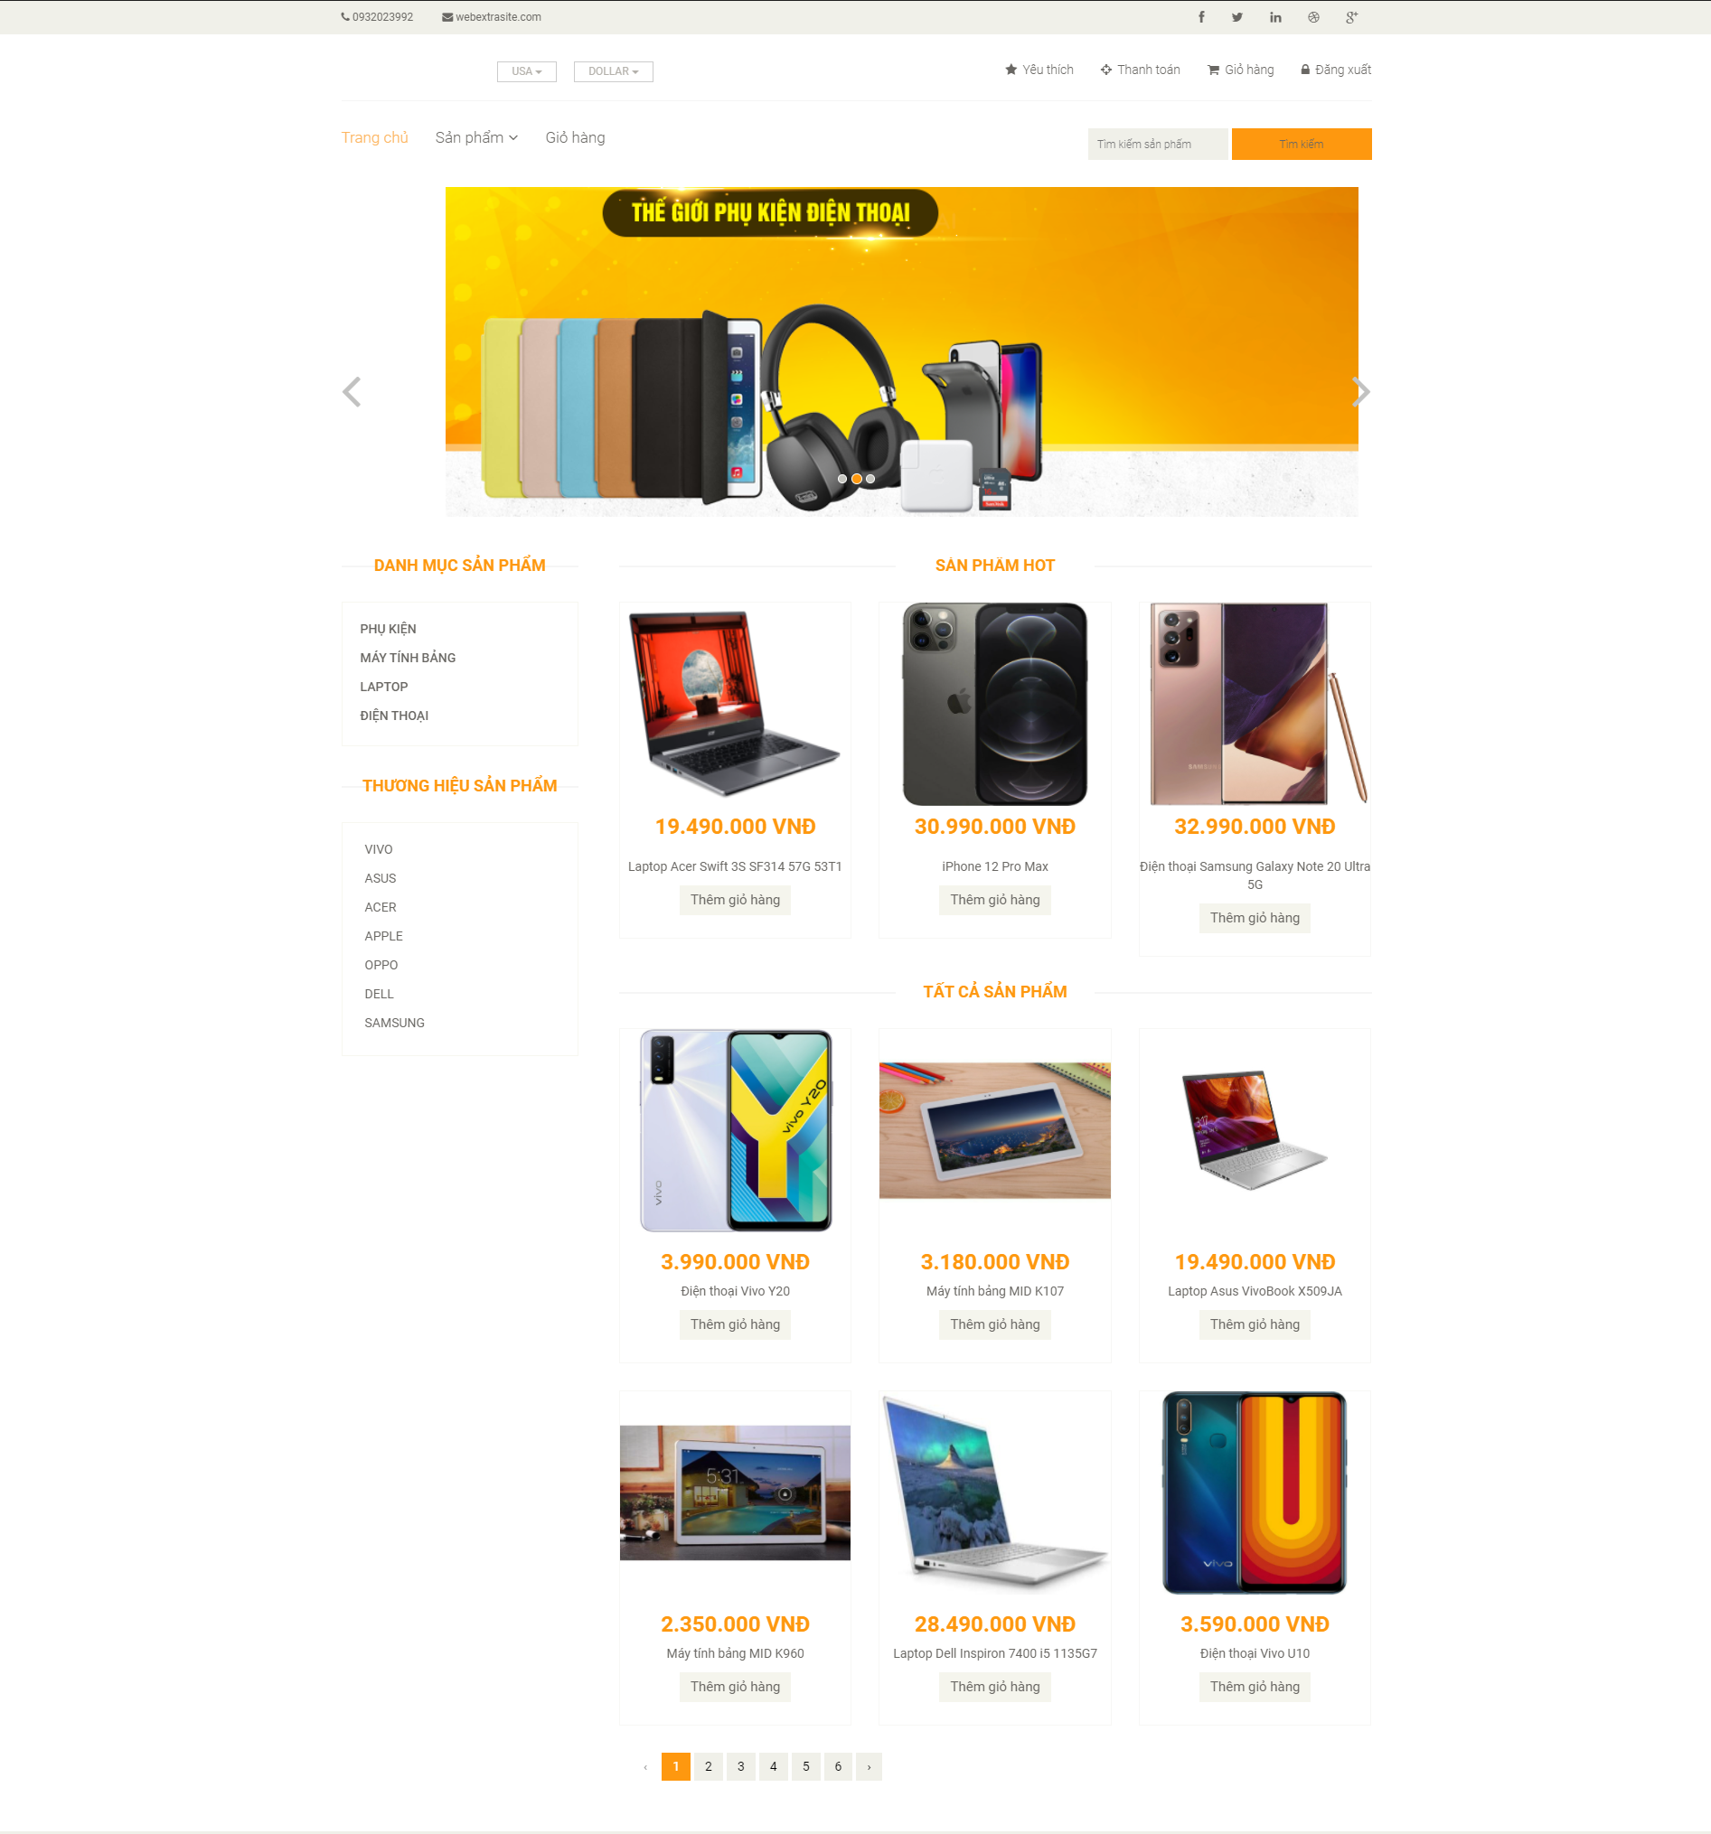
Trang chủ: - trang chủ hiển thị các sản phẩm hot, và tất cả các sản phẩm

Slide 10
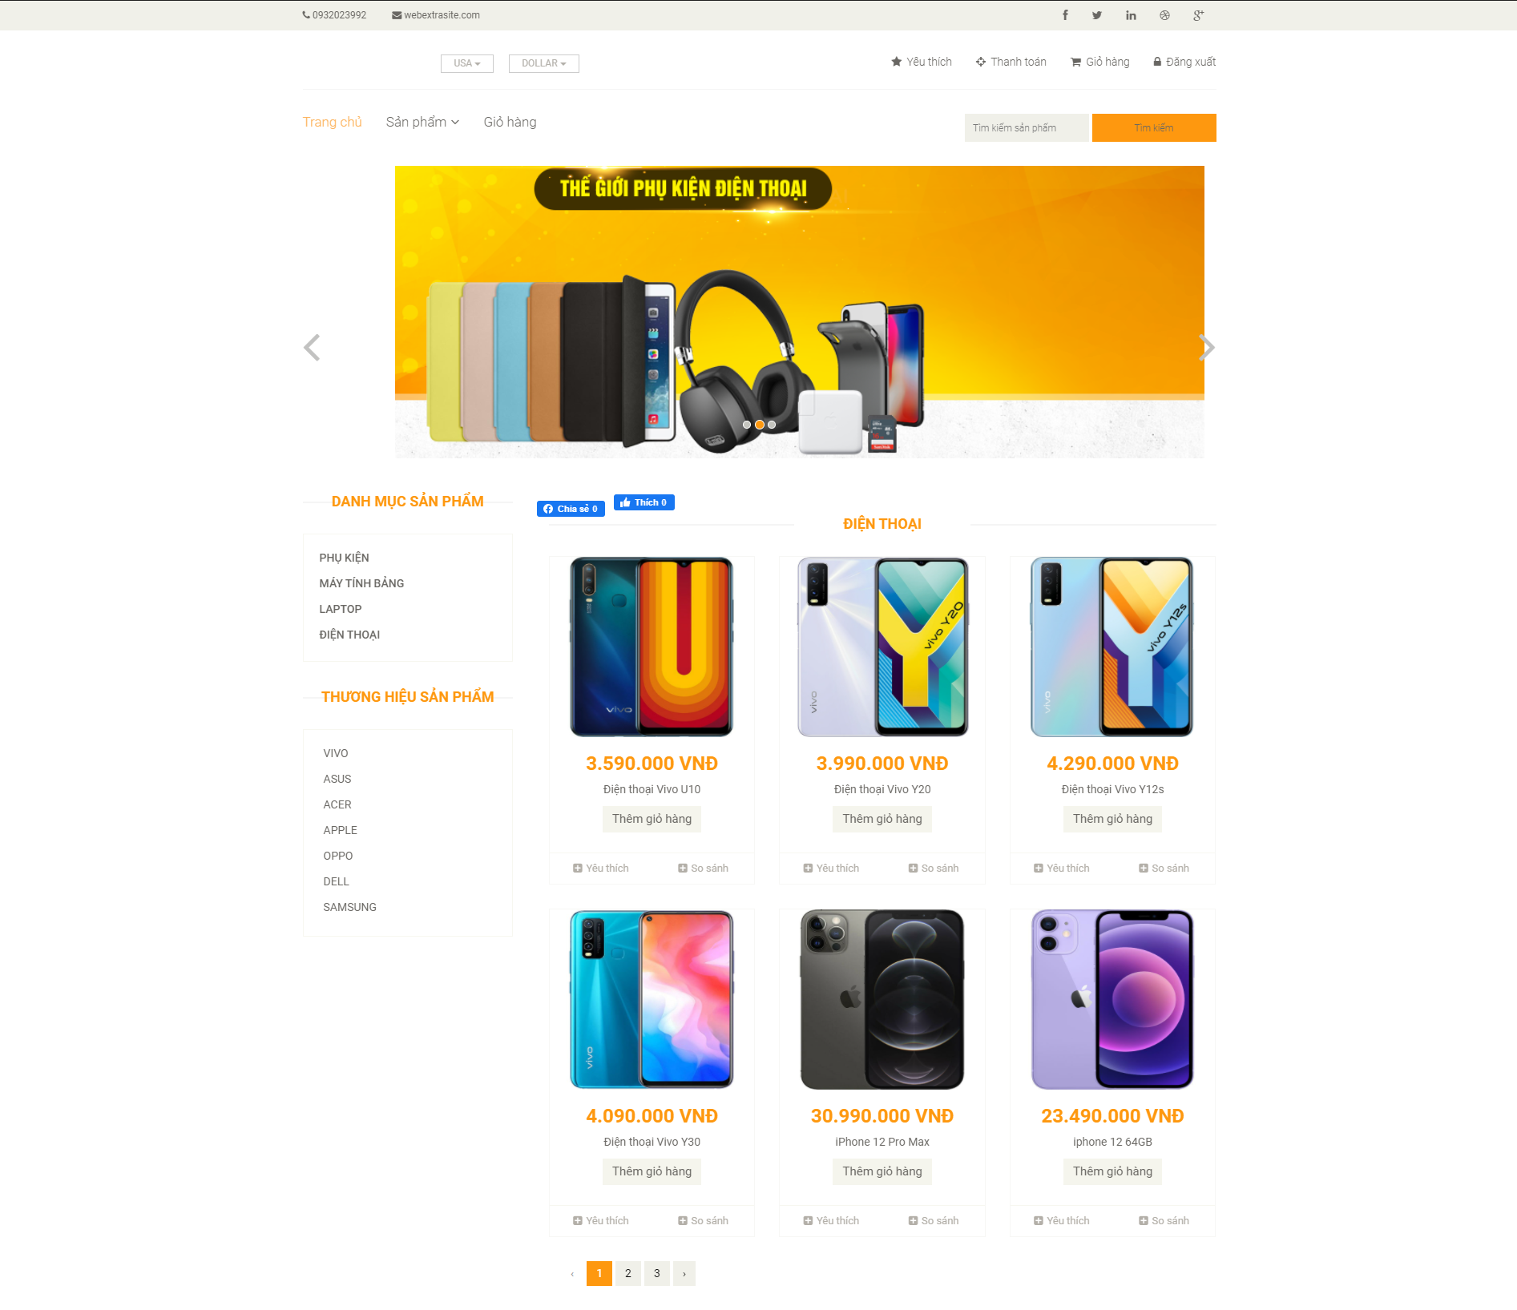
Hiển thị sản phẩm theo từng danh mục: - Người dùng có thể tìm kiếm sản phẩm theo từng danh mục sản phẩm hiện có.

Slide 11
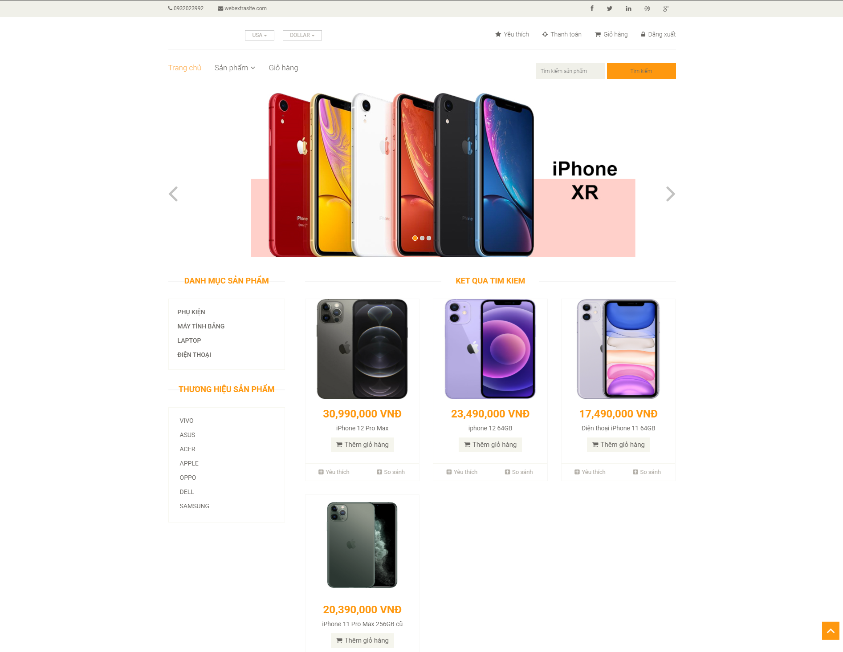
Tìm kiếm sản phẩm: - người dùng nhập từ khóa vào ô tìm kiếm và nhấn tìm kiếm

Slide 12
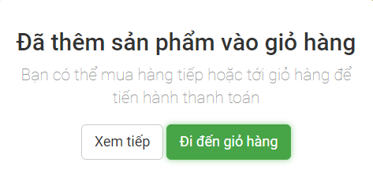
Thêm sản phẩm vào giỏ hang: - Sau khi người dùng click thêm giỏ hang thì người dùng có thể xem tiếp

Slide 13
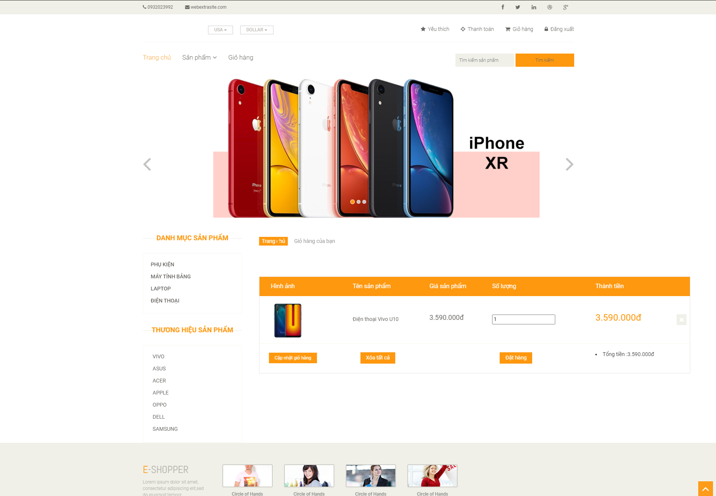
Thêm sản phẩm vào giỏ hang: - Sau khi người dùng click thêm giỏ hang thì người dùng có thể xem tiếp

Slide 14
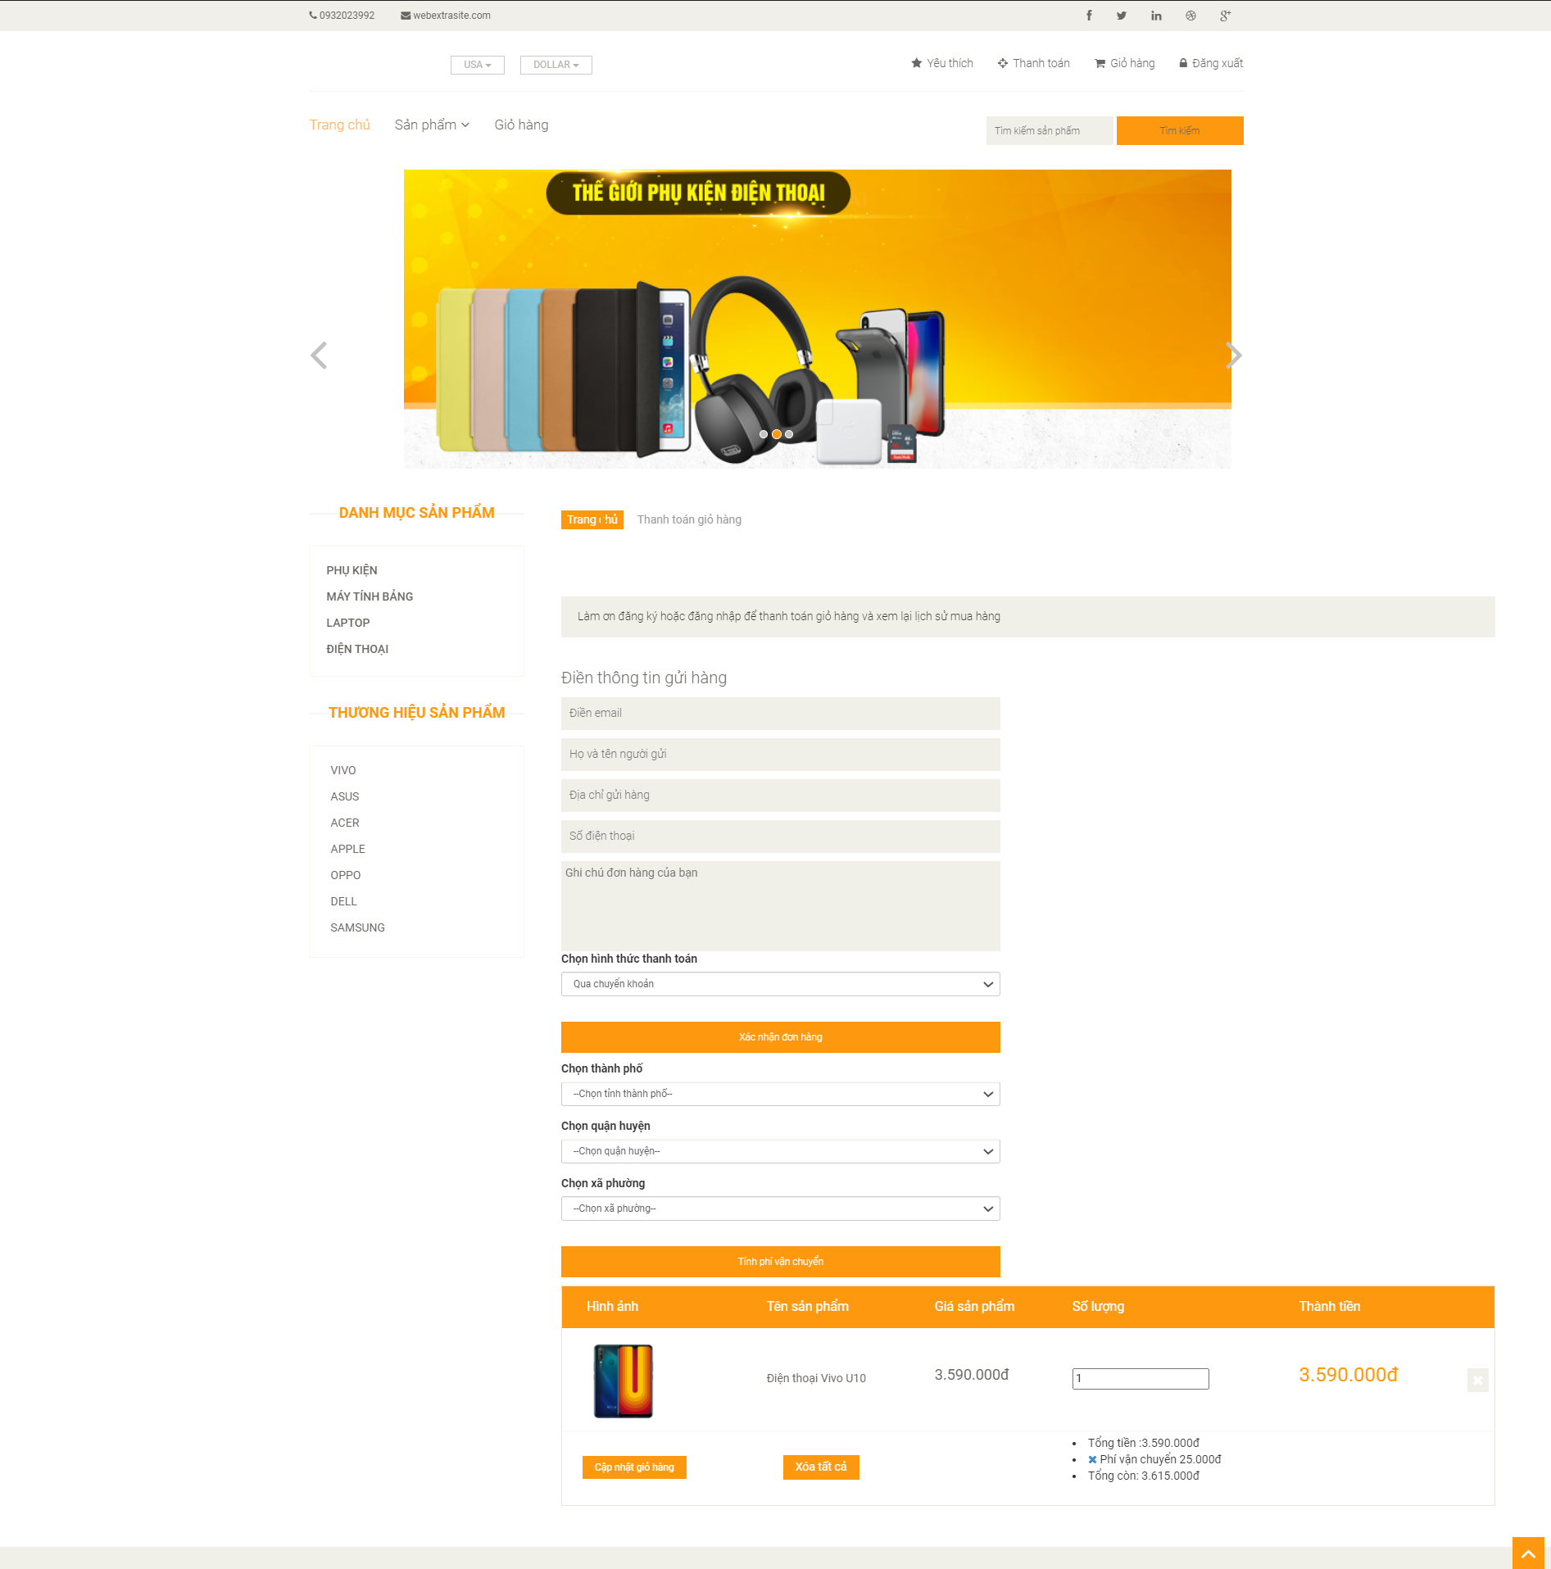
Thanh toán giỏ hàng - sau khi người dùng đăng nhập thì trang web sẽ chuyển tới trang thanh toán

Slide 15
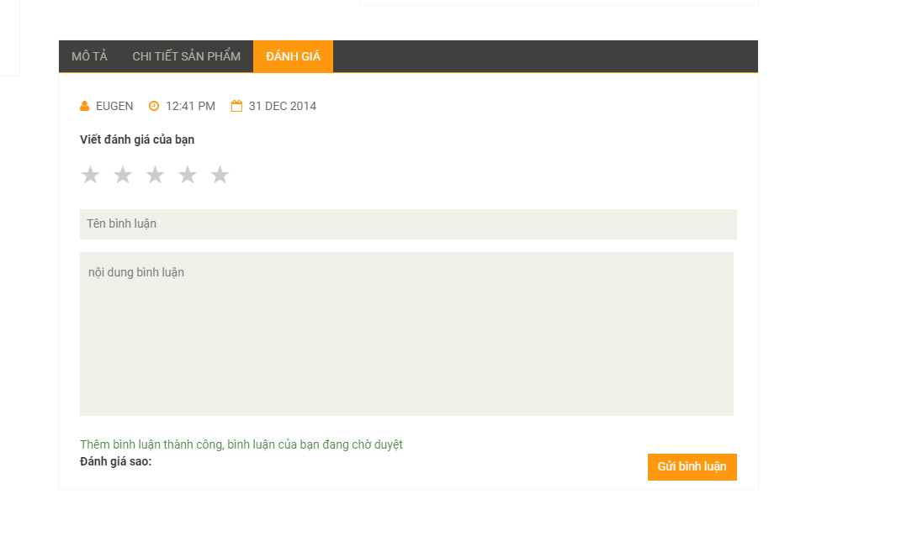
Bình luận sản phẩm: - sau khi người dung đăng nhập thì có thể đánh giá bình luận sản phẩm

Slide 16
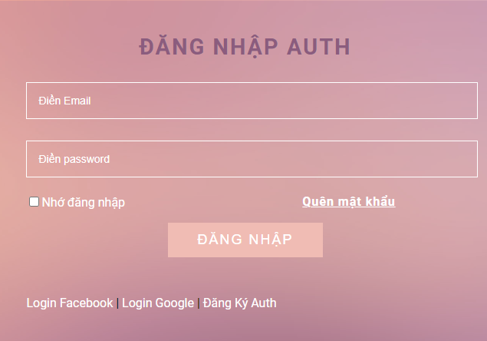
Đăng nhập admin: - Admin nhập tài khoản mật khẩu và nhấn đăng nhập

Slide 17
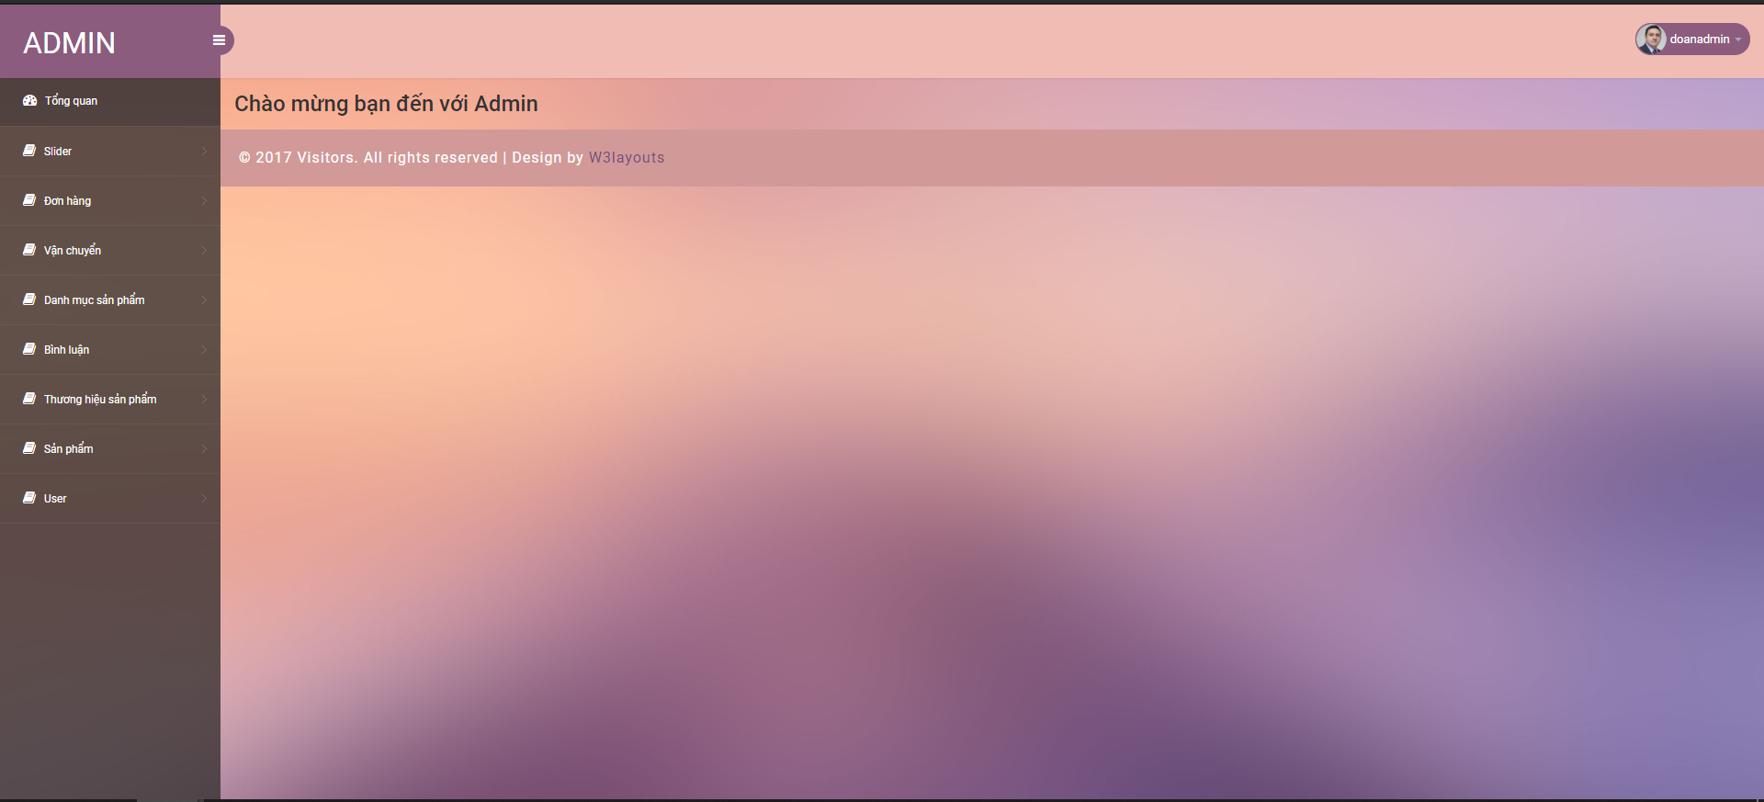
Trang quản lý: - sau khi đăng nhập thành công thì trang web chuyển tới trang quản lý

Slide 18
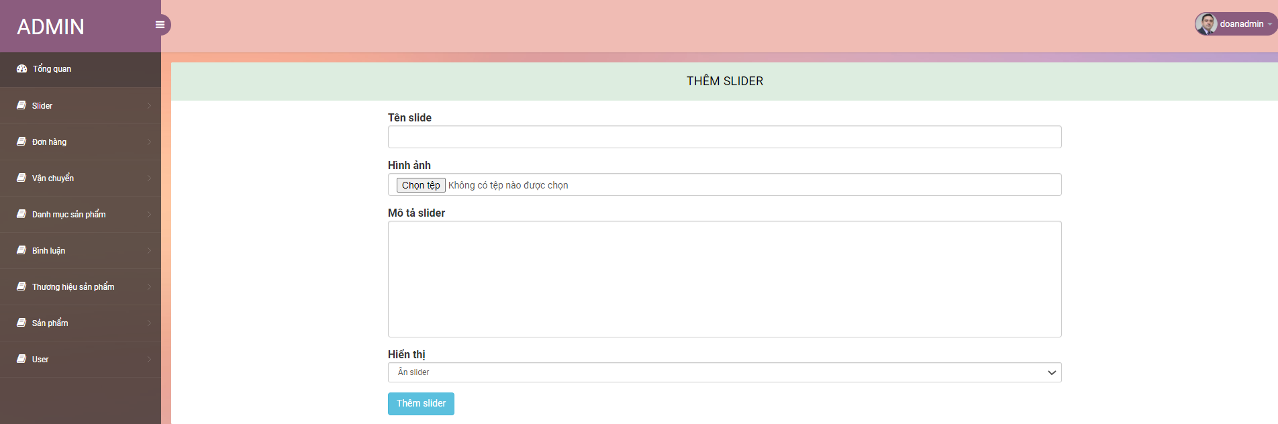
Quản lý slider: -Thêm slider

Slide 19
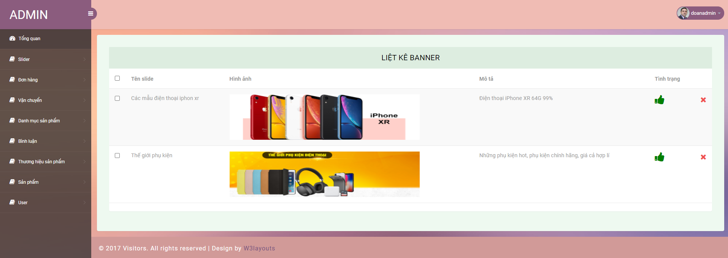
Quản lý slider: - Liệt kê slider

Slide 20
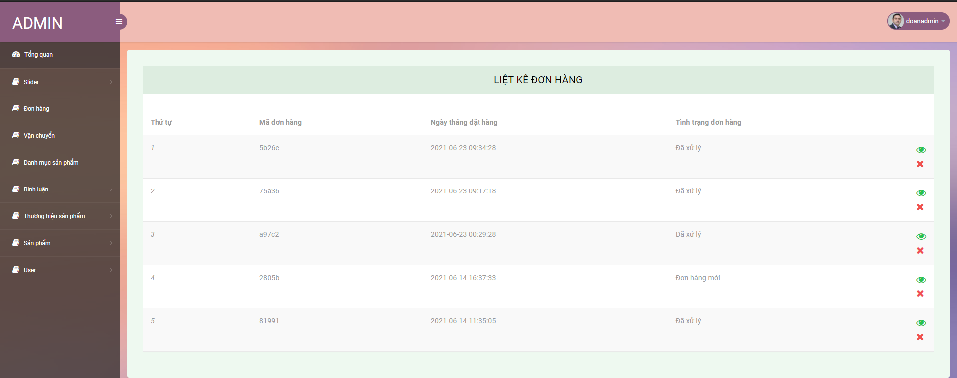
Quản lý đơn hàng: - Liệt kê các đơn hang

Slide 21
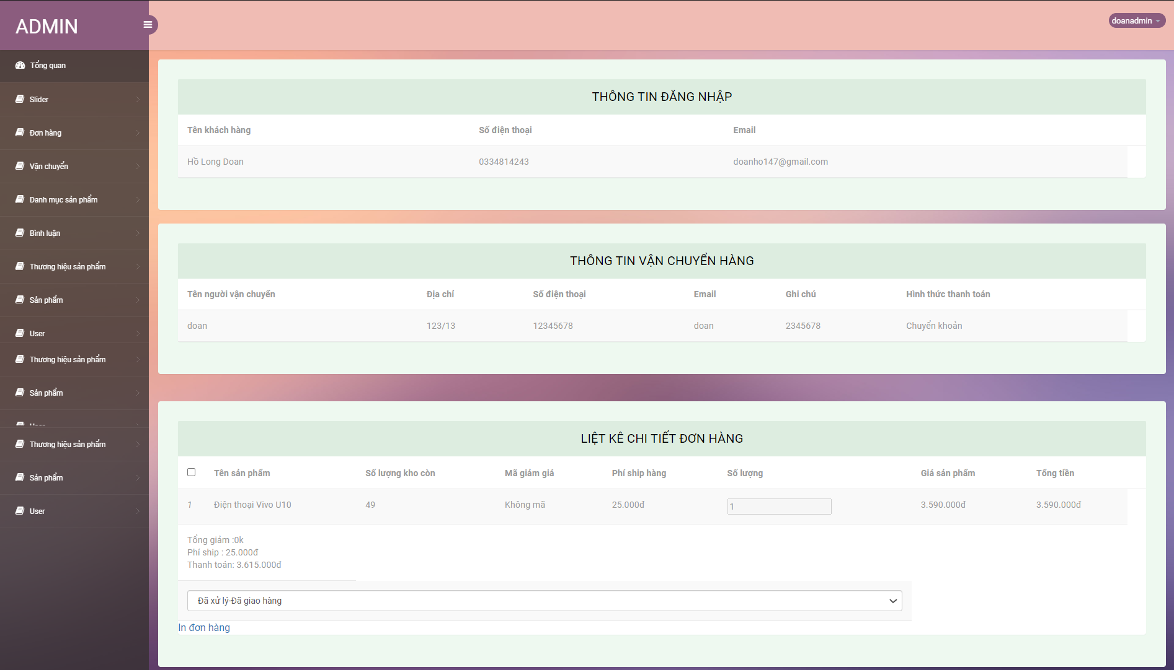
Quản lý đơn hàng: - Xem chi tiết đơn hàng, duyệt đơn

Slide 22
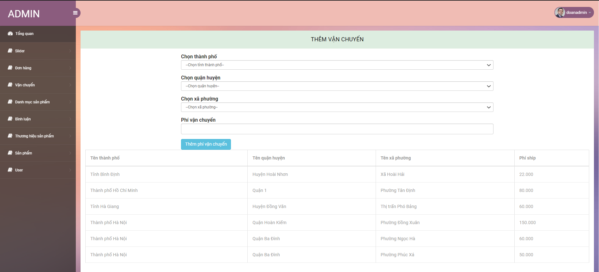
Quản lý phí vận chuyển:

Slide 23
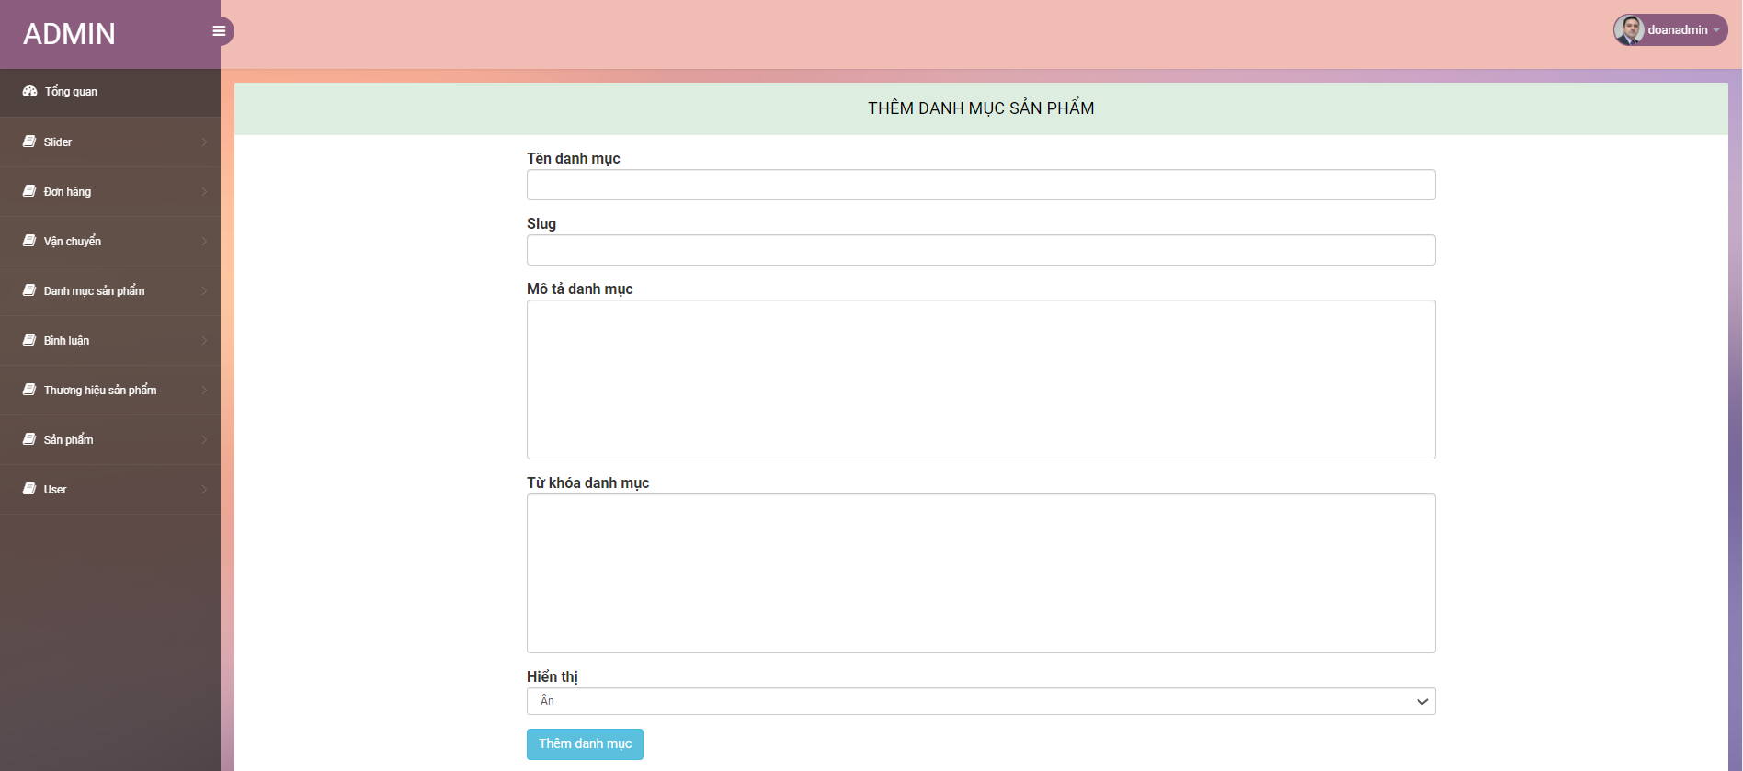
Quản lý danh mục sản phẩm: - Thêm danh mục sản phẩm

Slide 24
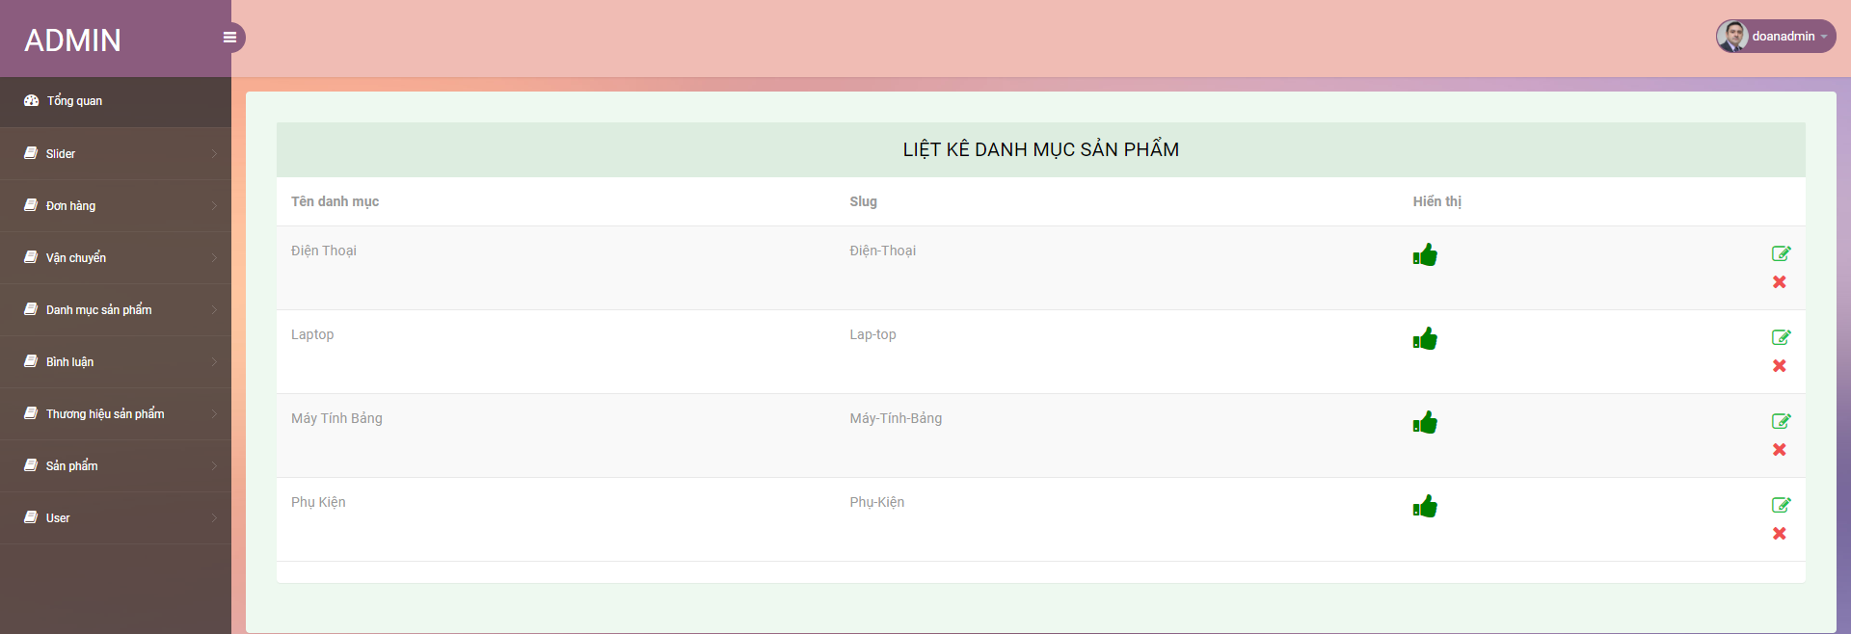
Quản lý danh mục sản phẩm: - Liệt kê danh mục sản phẩm

Slide 25
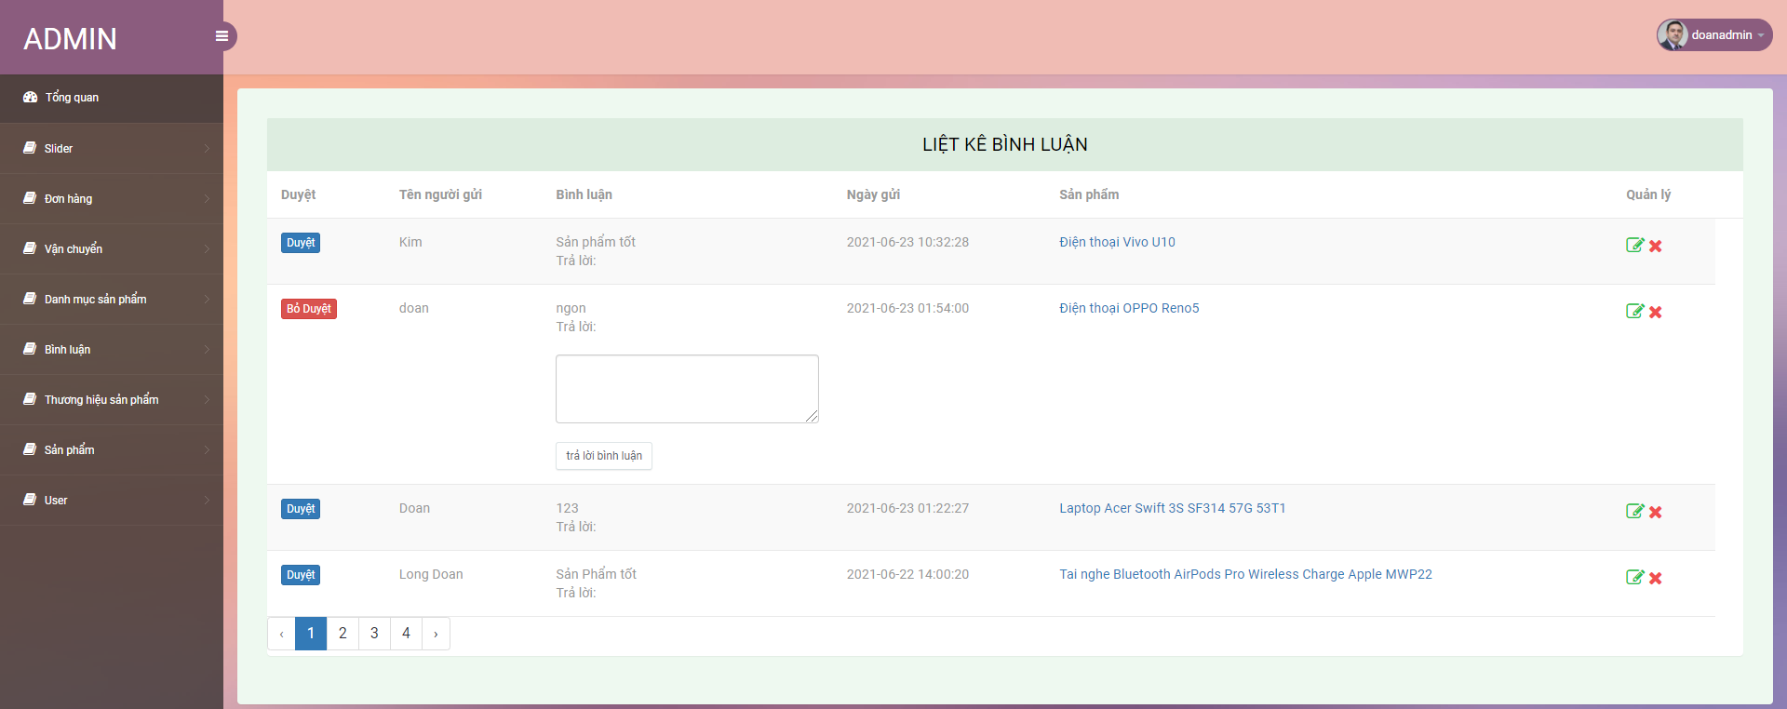
Quản lý các bình luận:

Slide 26
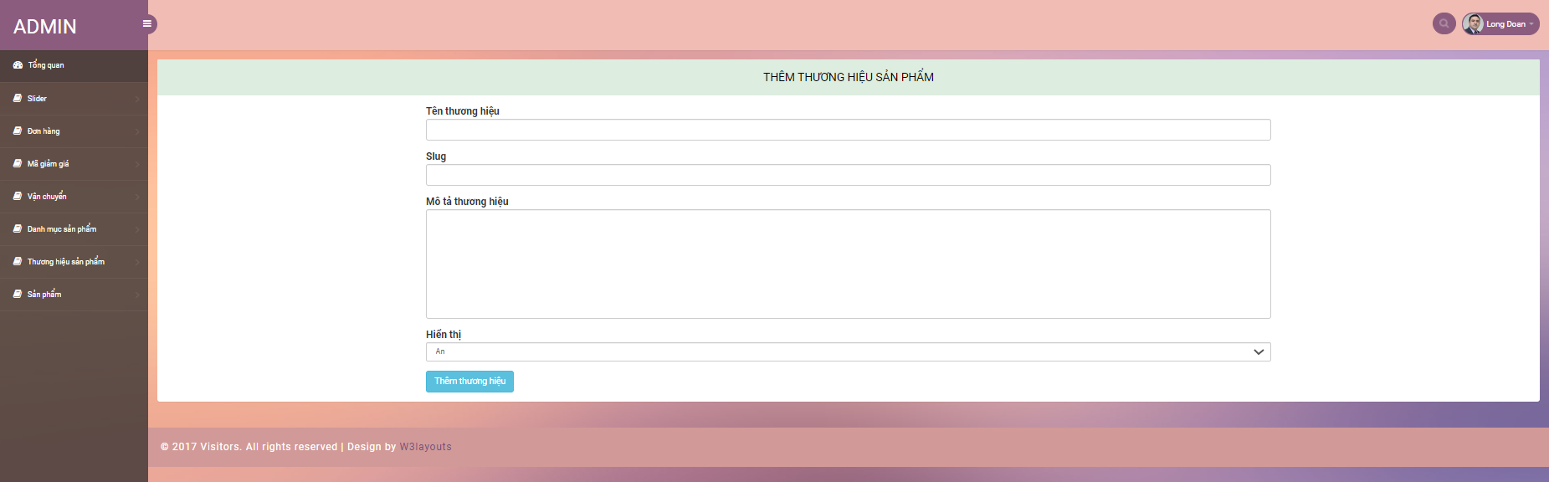
Quản lý thương hiệu sản phẩm: - Thêm thương hiệu

Slide 27
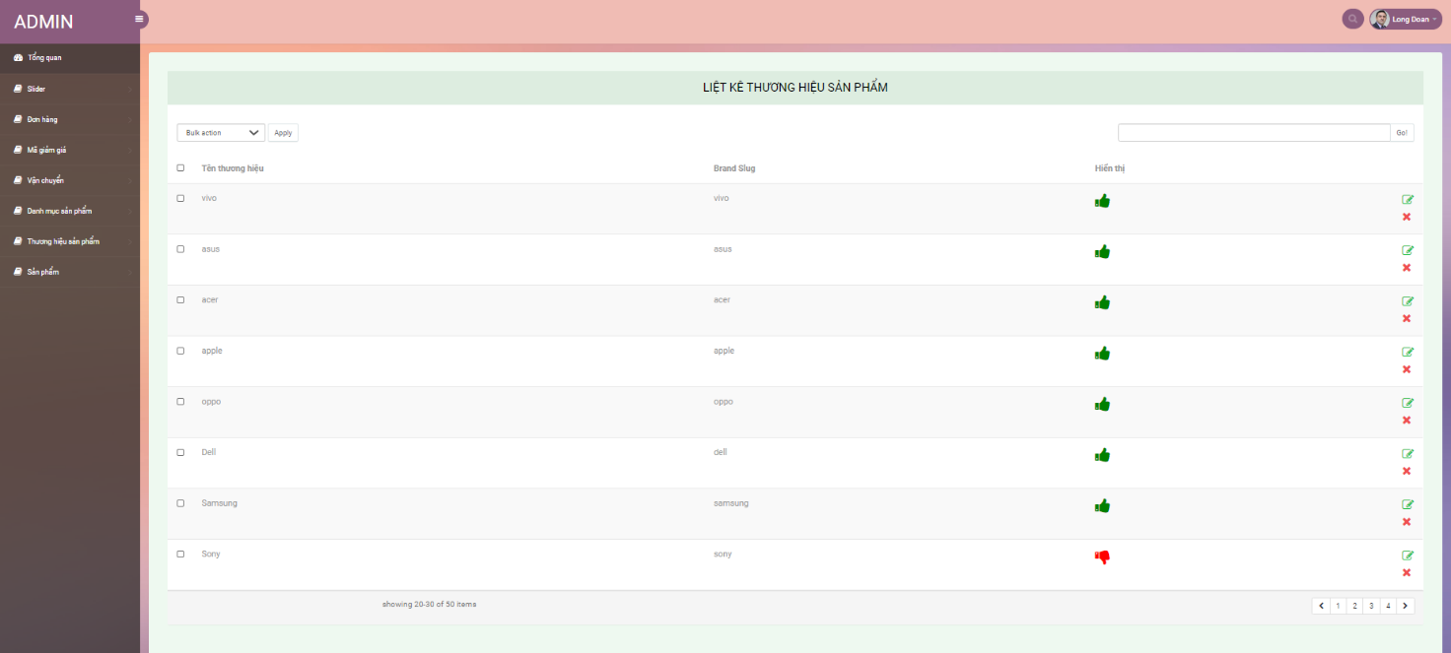
Quản lý thương hiệu sản phẩm: - Liệt kê thương hiệu

Slide 28
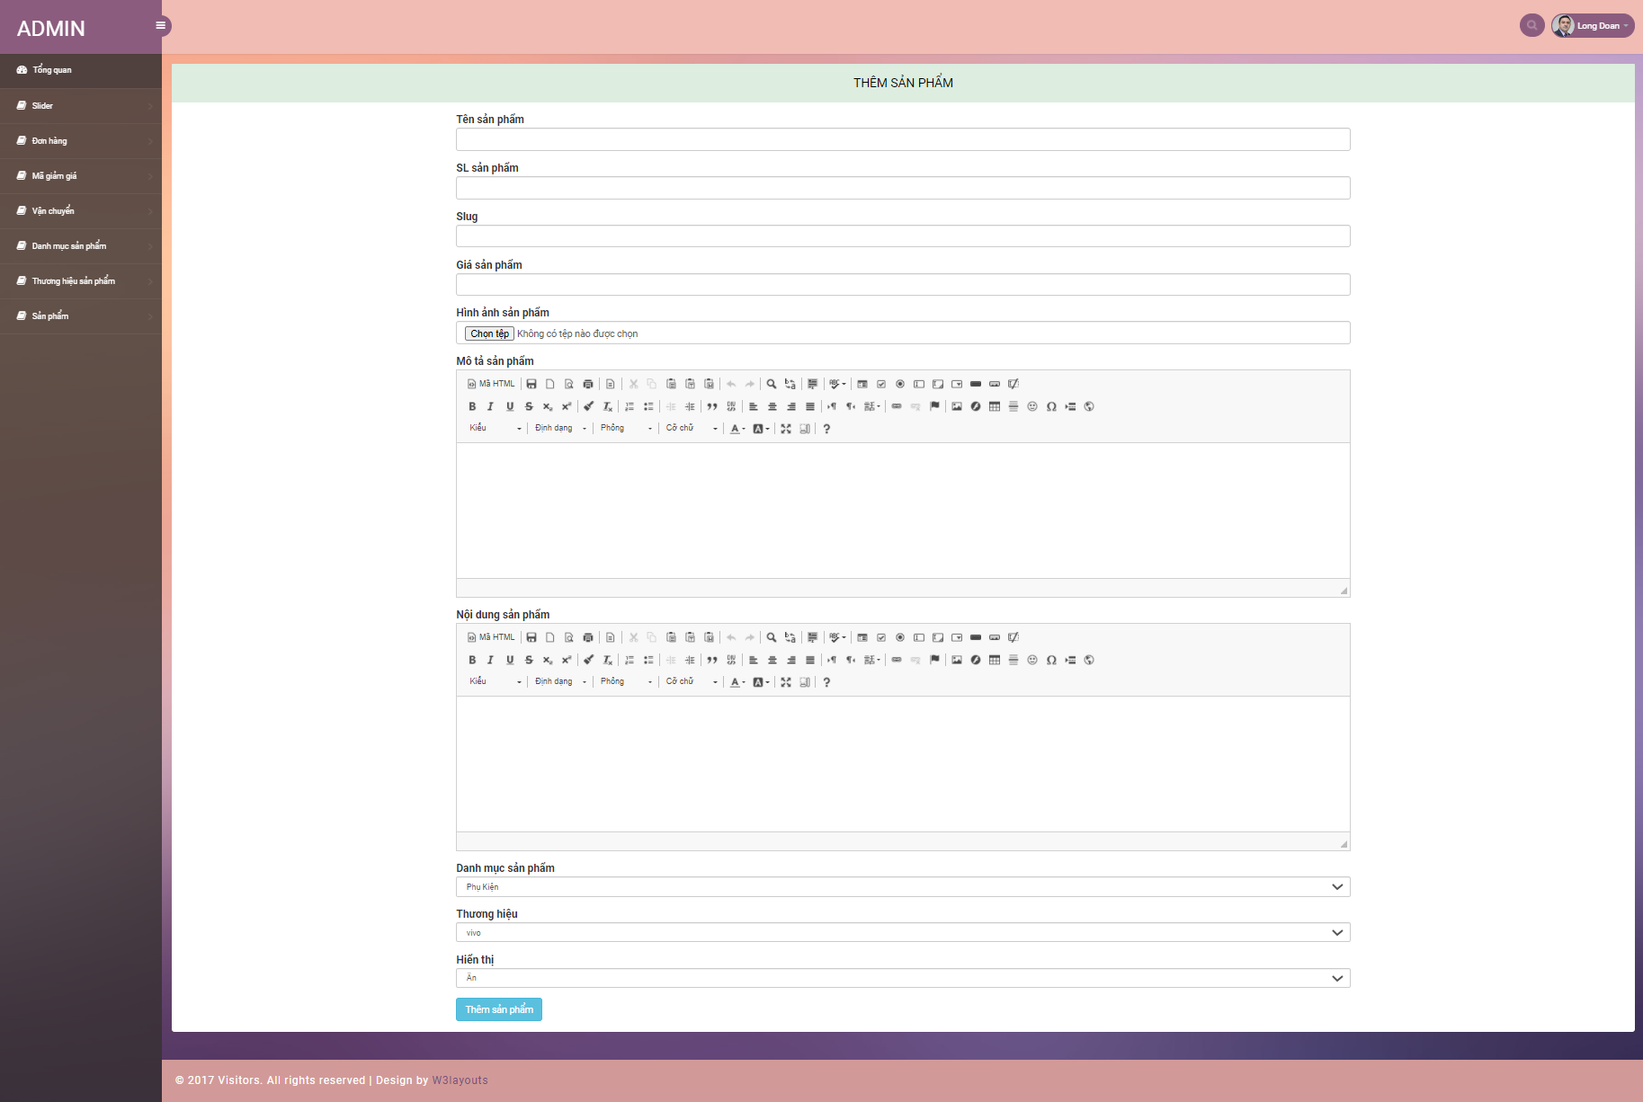
Quản lý sản phẩm: - Thêm sản phẩm

Slide 29
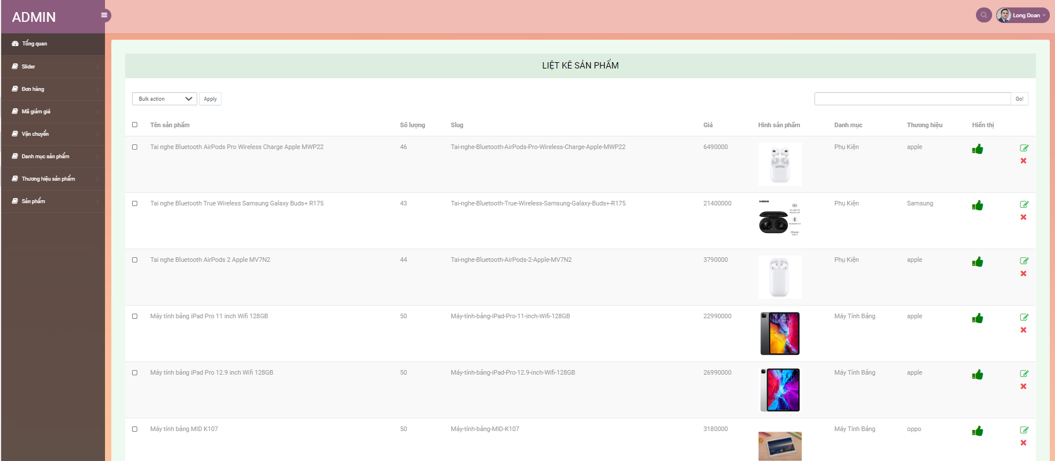
Quản lý sản phẩm: - Liệt kê sản phẩm

Slide 30
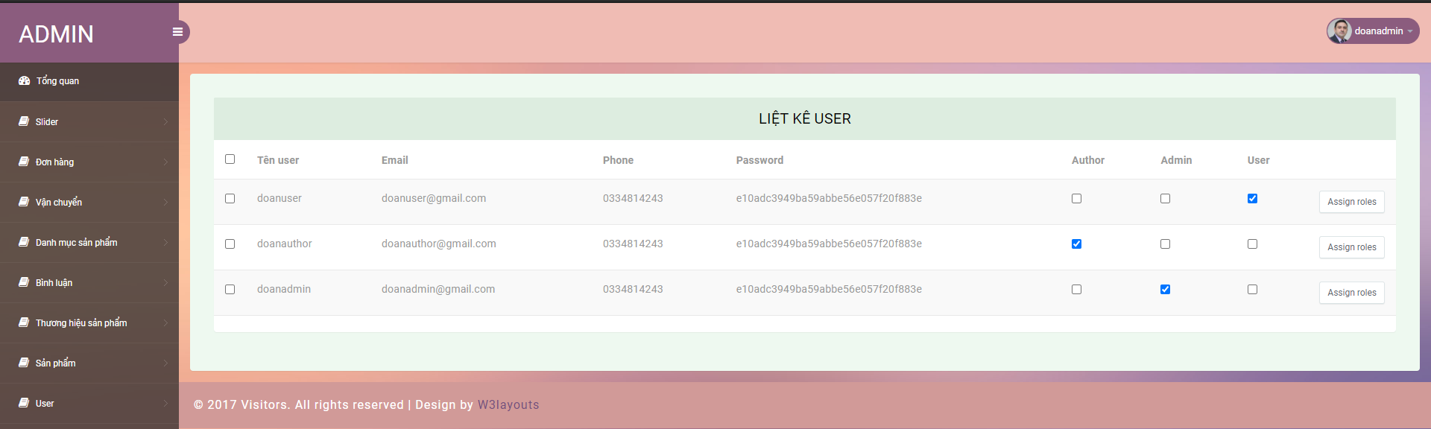
Quản lý user: - Liệt kê user

